Slide 1
12장. 정규표현식과 웹 스크래핑

Slide 2
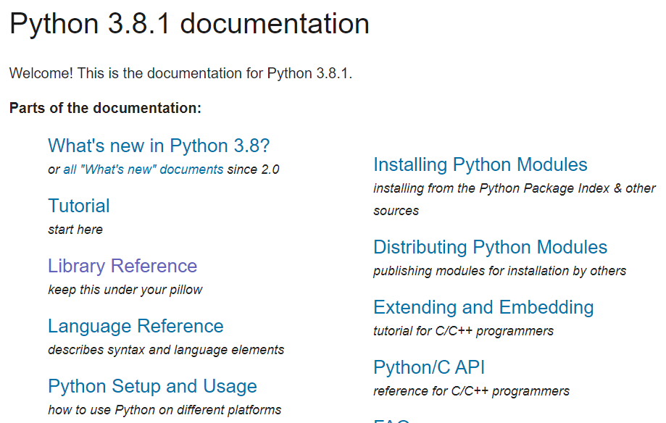
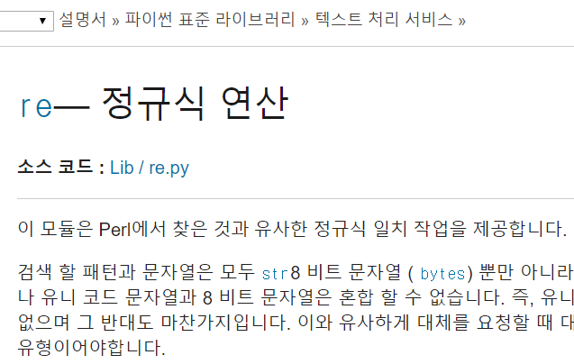
정규식 – Regular Expression
정규표현식이란?
특정한 규칙을 가진 문자열의 집합을 표현하는데 사용하는 형식 언어이다. 문자열의 검색과 치환을 지원한다.

Slide 3
정규식 – Regular Expression
정규표현식에 사용되는 메타문자
메타문자 | 설 명
[ ] | 대괄호는 [ ]사이의 문자들과 매치라는 의미를 나타낸다.
- | 문자의 범위를 지정하는 하이픈(-)
. | 임의의 한개의 문자를 나타내는 마침표(Dot)
^ | 부정을 나타내는 캐럿
* | 0번 이상 반복
+ | 1번 이상 반복
{m} | m은 반복횟수
{n,m} | m은 반복횟수, n은 최소 반복 횟수
( ) | 소괄호는 서브 클래스이다. 그룹을 만들 때 사용

Slide 4
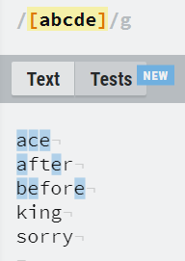
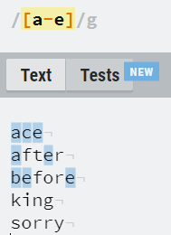
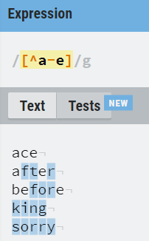
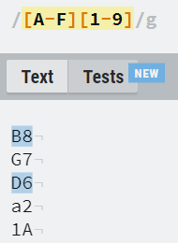
정규식 – Regular Expression
정규 표현식 실습 – www.regexr.com
abcde와 일치
abcde와 일치
abcde가 아닐때 일치
A1~F9와 일치

Slide 5
정규식 – Regular Expression
자주 사용하는 문자 클래스
정규 표현식 | 설 명
\d | 숫자와 매치, [0-9]와 동일한 표현식이다.
\s | space나 Tab처럼 공백을 표현하는 문자와 매치
\w | 문자+숫자와 매치, [a-zA-Z0-9]와 동일함

Slide 6
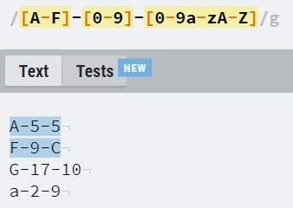
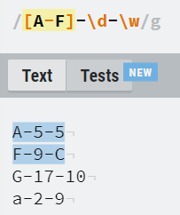
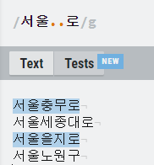
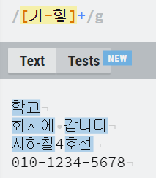
정규식 – Regular Expression
사용 예제
대문자-숫자-전체문자와 일치
한글과 일치

Slide 7
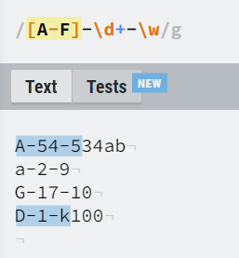
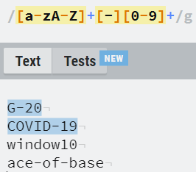
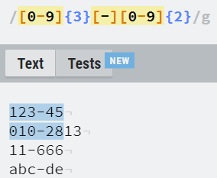
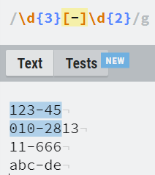
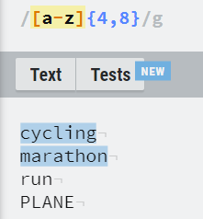
정규식 – Regular Expression
사용 예제 - 반복
영문자-숫자(0~9)와
일치(+는 반복)
숫자 세 자릿수 – 두 자릿수와 일치
영문소문자 4~8문자와 일치

Slide 8
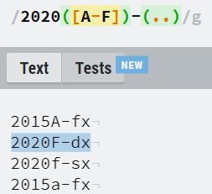
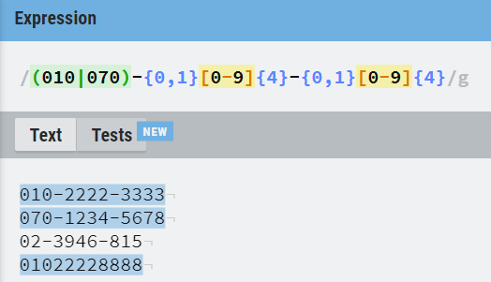
정규식 – Regular Expression
서브 패턴으로 감싸기 – 괄호, ( )
- 서브 패턴이 2개
- 010 또는 070인 숫자 일치
- (하이픈)이 없거나 1개 있으면 일치

Slide 9
정규식을 사용한 문자열 검색
정규식을 사용한 문자열 검색 메서드
메서드 | 설 명
match() | 문자열의 처음부터 정규식과 매치되는지 조사
search() | 문자열 전체를 검색하여 정규식과 매치되는지 조사
findall() | 정규식과 매치되는 모든 문자열을 리스트로 돌려준다
finditer() | 정규식과 매치되는 모든 문자열을 반복 가능한 객체로 돌려줌

Slide 10
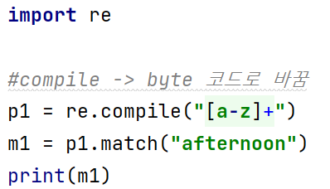
정규표현식 지원 – re 모듈
re 모듈 사용방법
1. re.compile(‘[a-z]+’) : re.compile을 사용하여 정규 표현식을
컴파일 한다.(바이트 코드로 바뀜)
2. 컴파일된 패턴 객체를 사용하여 문자열 검색을 수행한다.
match() 메서드를 사용한 문자열 검색

Slide 11
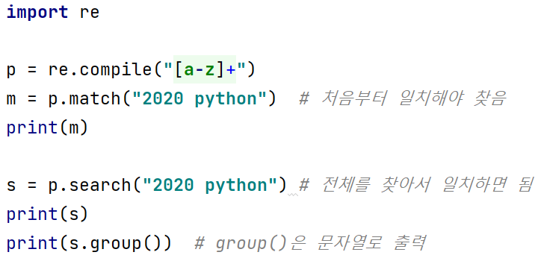
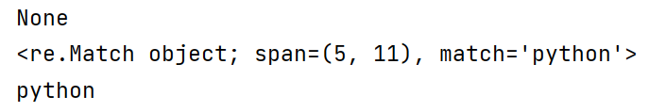
정규식을 사용한 문자열 검색
search() 메서드를 사용한 문자열 검색

Slide 12
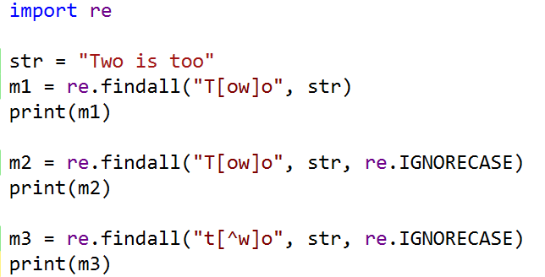

정규식을 사용한 문자열 검색
findall() 을 사용한 문자열 검색 – 결과를 리스트로 반환
- re.compile()을 사용하지 않은 경우
정규표현식
대, 소문자 구분하지 않음

Slide 13
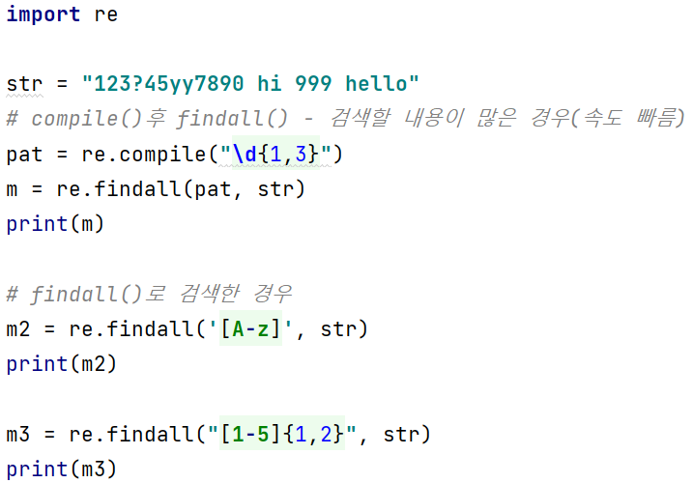
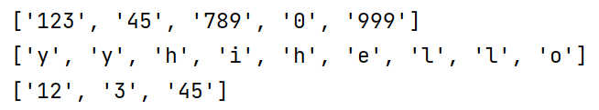
정규식을 사용한 문자열 검색
findall() 을 사용한 문자열 검색
- re.compile()은 검색할 내용이 많은 경우 사용하면 좋음

Slide 14
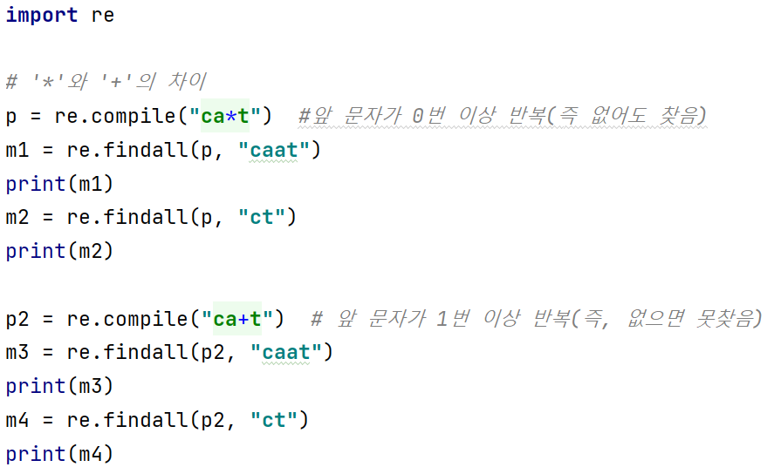
정규식을 사용한 문자열 검색
findall() 을 사용한 문자열 검색
- ‘*’와 ‘+’의 차이

Slide 15
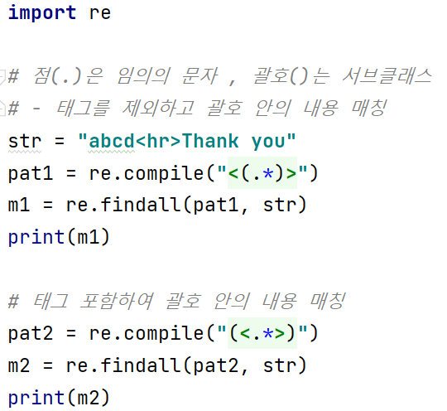

정규식을 사용한 문자열 검색
findall() 을 사용한 문자열 검색

Slide 16
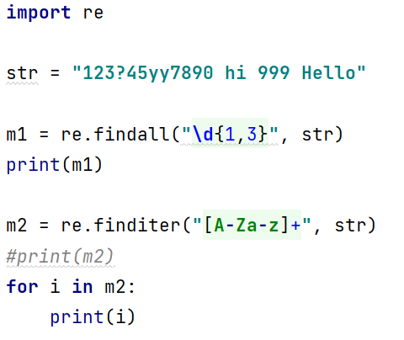
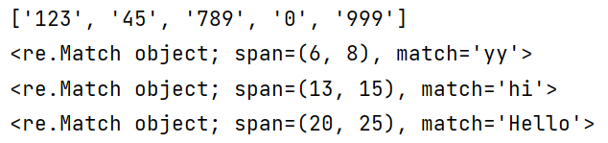
정규식을 사용한 문자열 검색
finditer()을 사용한 문자열 검색 – 결과를 객체로 반환

Slide 17
정규식을 사용한 문자열 검색
match, search 객체의 메서드
match와 search 메서드를 수행한 결과로 돌려준 객체의 정보를 알 수 있는 메서드
메서드 | 목적
group() | 매치된 문자열을 돌려준다.
start() | 매치된 문자열의 시작위치를 돌려준다.
end() | 매치된 문자열의 끝위치를 돌려준다
span() | 매치된 문자열의 (시작, 끝)에 해당하는 튜플을 돌려준다.

Slide 18
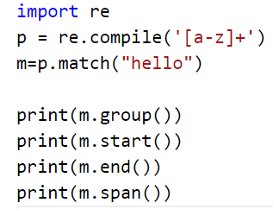
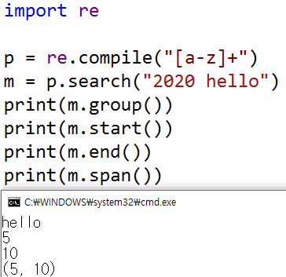

정규식을 사용한 문자열 검색
match, search 객체의 메서드

Slide 19
그루핑(Grouping)
그루핑(Grouping)
문자열 중에서 특정 부분의 문자열만 뽑아내고 싶을 때 사용한다.
group(인덱스) | 설 명
group(0) | 매치된 전체 문자열
group(1) | 첫 번째 그룹에 해당하는 문자열
group(2) | 두 번째 그룹에 해당하는 문자열
group(n) | n 번째 그룹에 해당하는 문자열

Slide 20
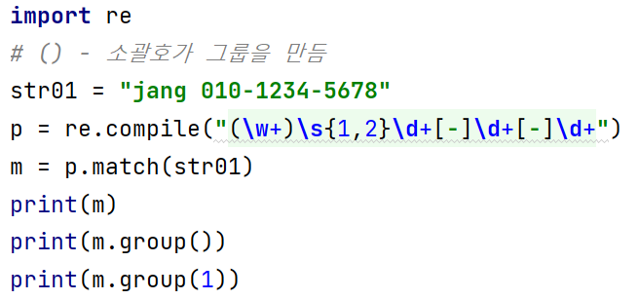
그루핑(Grouping)
이름과 전화번호를 분리해서 추출하기
표현식 – ( 그룹 )
출력 - group(인덱스 번호)

Slide 21
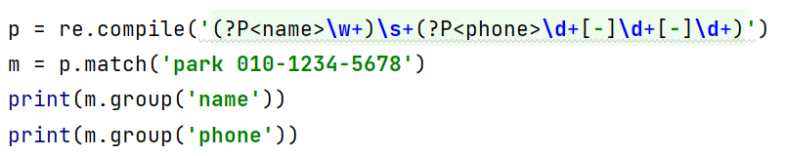
그루핑(Grouping)
그룹핑된 문자열에 이름 붙이기
표현식 - (?P<그룹이름>)
출력 - group(“그룹이름”)

Slide 22
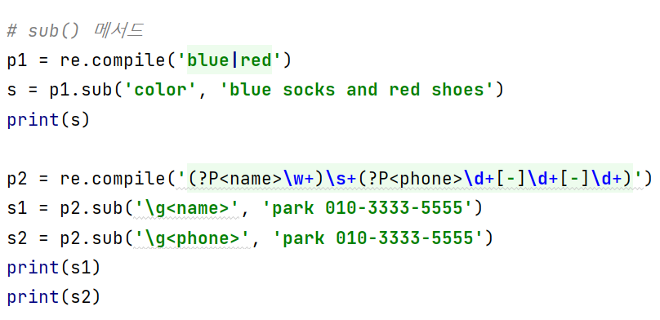
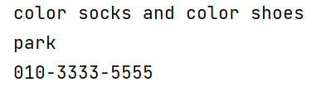
그루핑(Grouping)
문자열 바꾸기 – sub 메서드
참조 구문 사용하기 - sub(\g <그룹 이름>)
sub 함수(메서드)를 사용하면 정규식과 매치되는 부분을 다른 문자로 바꿀 수 있다.

Slide 23
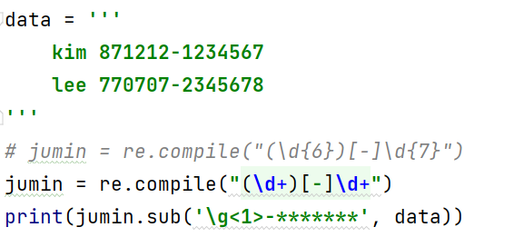

그루핑(Grouping)
문자열 바꾸기
참조 번호 사용하기 - sub(\g <그룹번호>)

Slide 24
웹 스크래핑 = 웹 크롤링
웹 Scraping이란?
인터넷에 있는 웹 페이지를 방문해서 자료를 수집하는 일.
웹 크롤링이라고도 한다.
▶ 웹 서버에 요청하고 응답받기
Request(요청)
Client
(웹 브라우저)
Web Server
Response(응답)

Slide 25
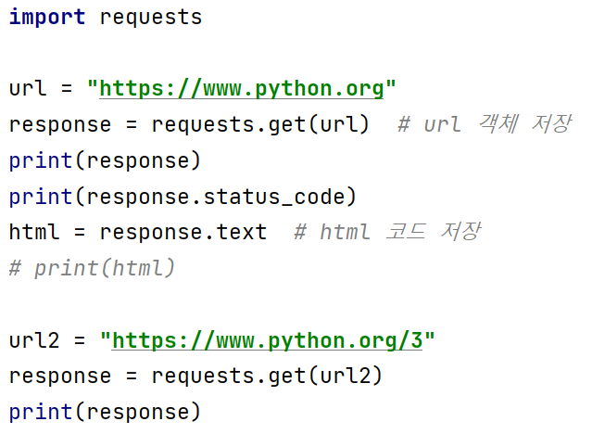

웹 스크래핑 = 웹 크롤링
▷ requests 모듈(라이브러리)
Python 프로그래밍 언어용 HTTP 라이브러리이다.
url 요청 - requests.get(url)
정상
페이지 없음

Slide 26
로봇 배제 표준
▷ 로봇 배제 표준
로봇 배제 표준이란?
웹사이트에 로봇이 접근하는 것을 방지하기 위한 규약
robots.txt에 기술하고 있다.
로봇에 의한 접근이 허용되는 경우라도 웹 서버에 무리가 갈 만큼 반복적으로 웹 페이지를 요청하는 것과 같이 서비스 안정성을 해칠 수 있는 행위를 하지 않아야 함
크롤링(또는 스크래핑)으로 취득한 자료를 임의로 배포하거나 변경하는 등의 행위는 저작권을 침해할 수 있으므로 저작권 규정을 준수해야 함

Slide 27
로봇 배제 표준
▷ 로봇 배제 표준
템플릿 태그 | 설 명
User-agent: * Disallow: / | 모든(*) 로봇에게 루트 디렉터리(/) 이하 모든 문서에 대한 접근을 차단한다.
User-agent: * Allow: / | 모든(*) 로봇에게 루트 디렉터리(/) 이하 모든 문서에 대한 접근을 허락한다.
User-agent: * allow: /temp/ | 모든(*) 로봇에게 특정 디렉터리(/temp/)에 대한 접근을 허락한다.

Slide 28
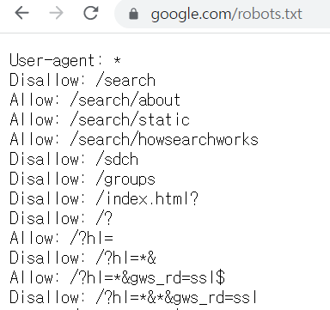
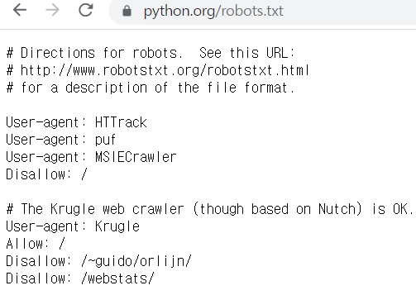
로봇 배제 표준
▷ 로봇 배제 표준

Slide 29
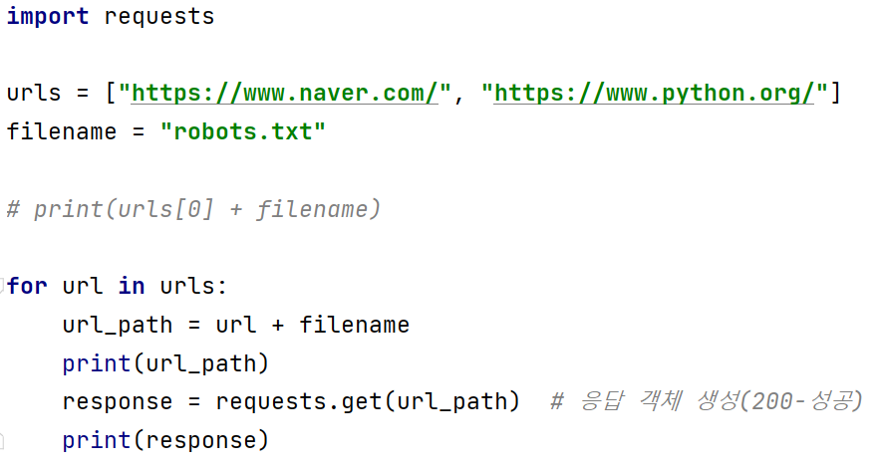
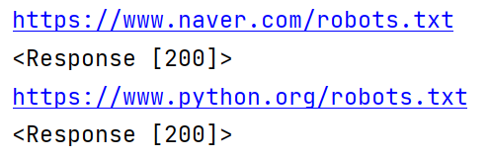
로봇 배제 표준
▷ 로봇 배제 표준

Slide 30
웹 스크레이핑 = 웹 크롤링
BeautifulSoup 라이브러리(모듈)
HTML과 XML 문서를 파싱하기 위한 파이썬 라이브러리이다.
웹 서버로 부터 HTML 소스코드를 가져온 다음에는 HTML 태그 구조를 해석하기 위한 과정이 필요하다.
HTML 소스 코드를 해석하는 것을 파싱(parsing)이라고 부른다.
▶ BeautifulSoup 설치
pip install BeautifulSoup4
▶ BeautifulSoup 사용
from bs4 import BeautifulSoup

Slide 31
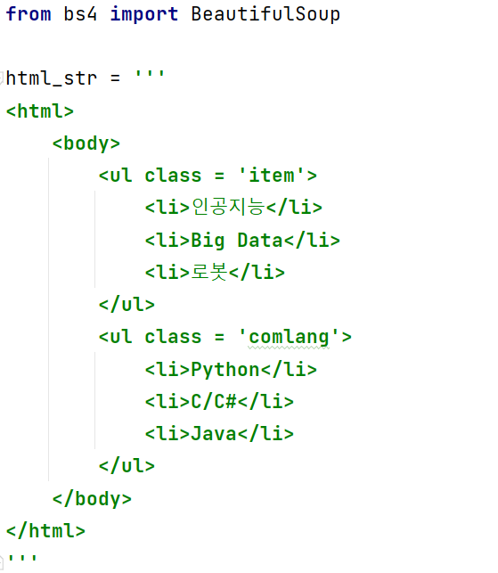
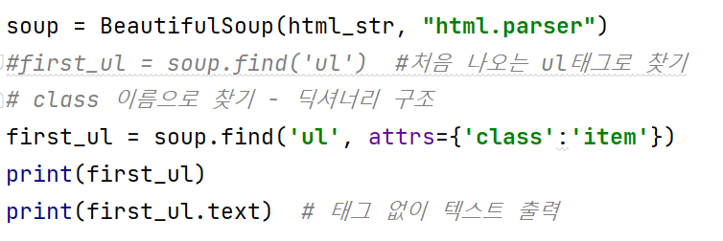
웹 스크레이핑 = 웹 크롤링
find() 함수– 처음 나오는 태그 요소로 찾는 함수

Slide 32
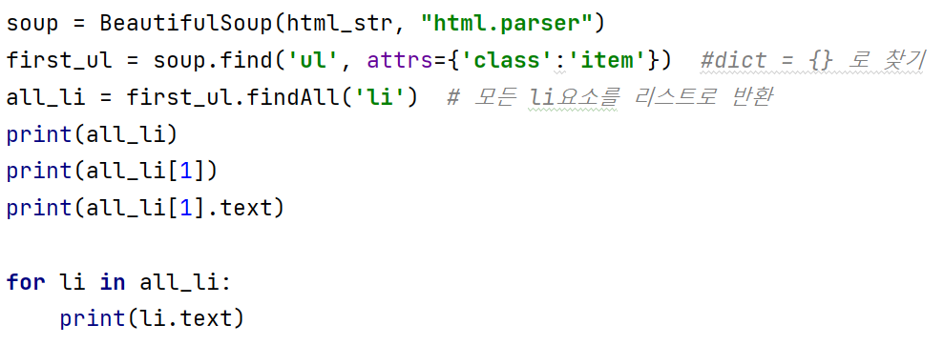
웹 스크레이핑 = 웹 크롤링
findAll() 은 모든 태그 요소를 찾아서 리스트로 반환함
Dictionary 자료구조
{키 : 값}

Slide 33
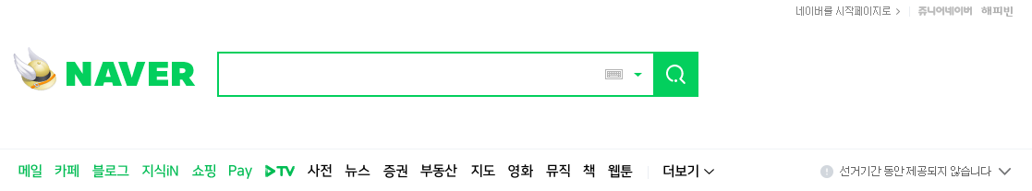
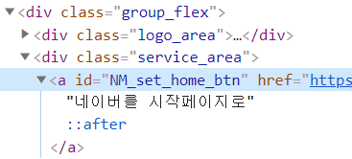
네이버에서 웹 크롤링하기
Naver에서 필요한 정보 추출하기

Slide 34
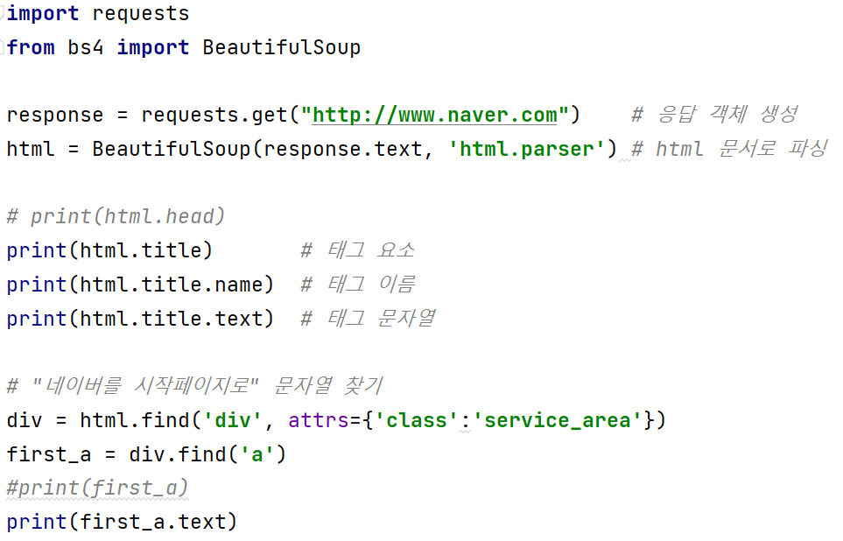
네이버에서 웹 크롤링하기
Naver에서 필요한 정보 추출하기

Slide 35
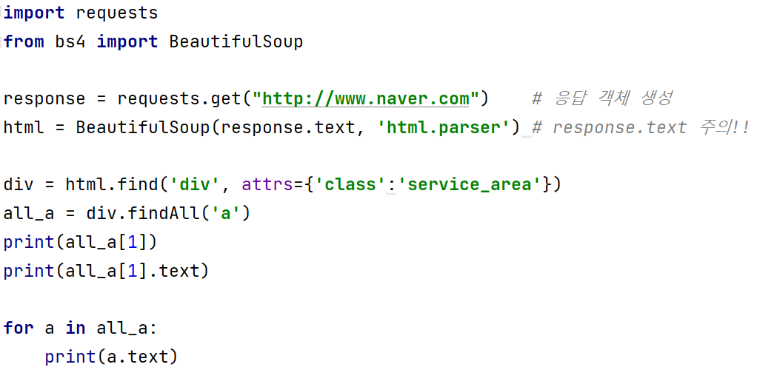
네이버에서 웹 크롤링하기
실습 문제
--------------------------------------------------------------------------------------
네이버 시작 페이지의 우측 상단의 링크 중에서 ‘주니어네이버’를 추출하세요.
(파일이름 : naver_begin_a.py)
--------------------------------------------------------------------------------------
☞ 실행 결과
주니어네이버

Slide 36
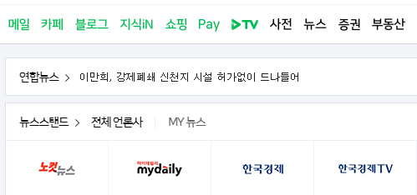
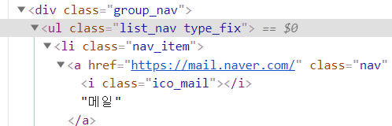
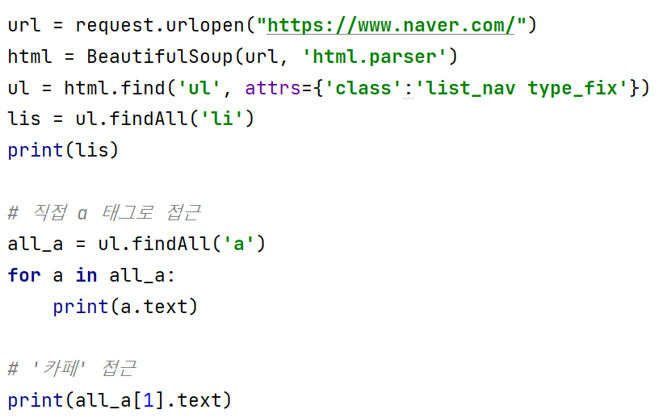
네이버에서 웹 크롤링하기
Naver 메뉴 가져오기

Slide 37
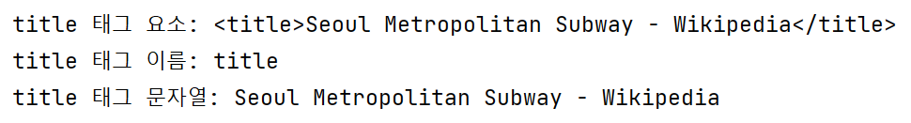

위키디피아 – 서울 지하철
구글에서 ‘Seoul Subway’ 검색 > 위키디피아
<head> 태그의 <title> 스크래핑하기

Slide 38

위키디피아 – 서울 지하철

Slide 39



위키디피아 – 서울 지하철
‘서울 지하철’ > 이미지 파일 PC에 저장하기

Slide 40


위키디피아 – 서울 지하철

Slide 41

네이버 금융 크롤링하기
환율정보 수집하기
네이버 > 증권 > 시장지표 > 환전 고시 환율

Slide 42


네이버 금융 크롤링하기
환율정보 수집하기 – find() 사용하여 첫번째 환율 찾기
exchange_find.py
☞ 실행 결과

Slide 43


네이버 금융 크롤링하기
환율정보 수집하기 – findall() 사용하기

Slide 44


네이버 금융 크롤링하기
환율정보 수집하기
select(태그요소.선택자이름) – 전체 검색(리스트로 반환)
select_one(태그요소.선택자이름) – 1개 검색
exchange_select.py
☞ 실행 결과

Slide 45


네이버 금융 크롤링하기
주식 정보 가져오기
네이버 > 증권(금융 홈) > 주식 종목(우측 하단)

Slide 46


네이버 금융 크롤링하기
단일 주식 종목 찾아 오기 – 함수 정의 사용
stock_find.py
거래중일때 웹에서는 보이지 않음

Slide 47

네이버 금융 크롤링하기
단일 주식 종목 찾아 오기 – 함수 정의 사용
stock_select_one.py

Slide 48


네이버 금융 크롤링하기
주식 정보 찾기 – 여러 종목 가격 가져오기
stock_getprice.py

